Slide 1
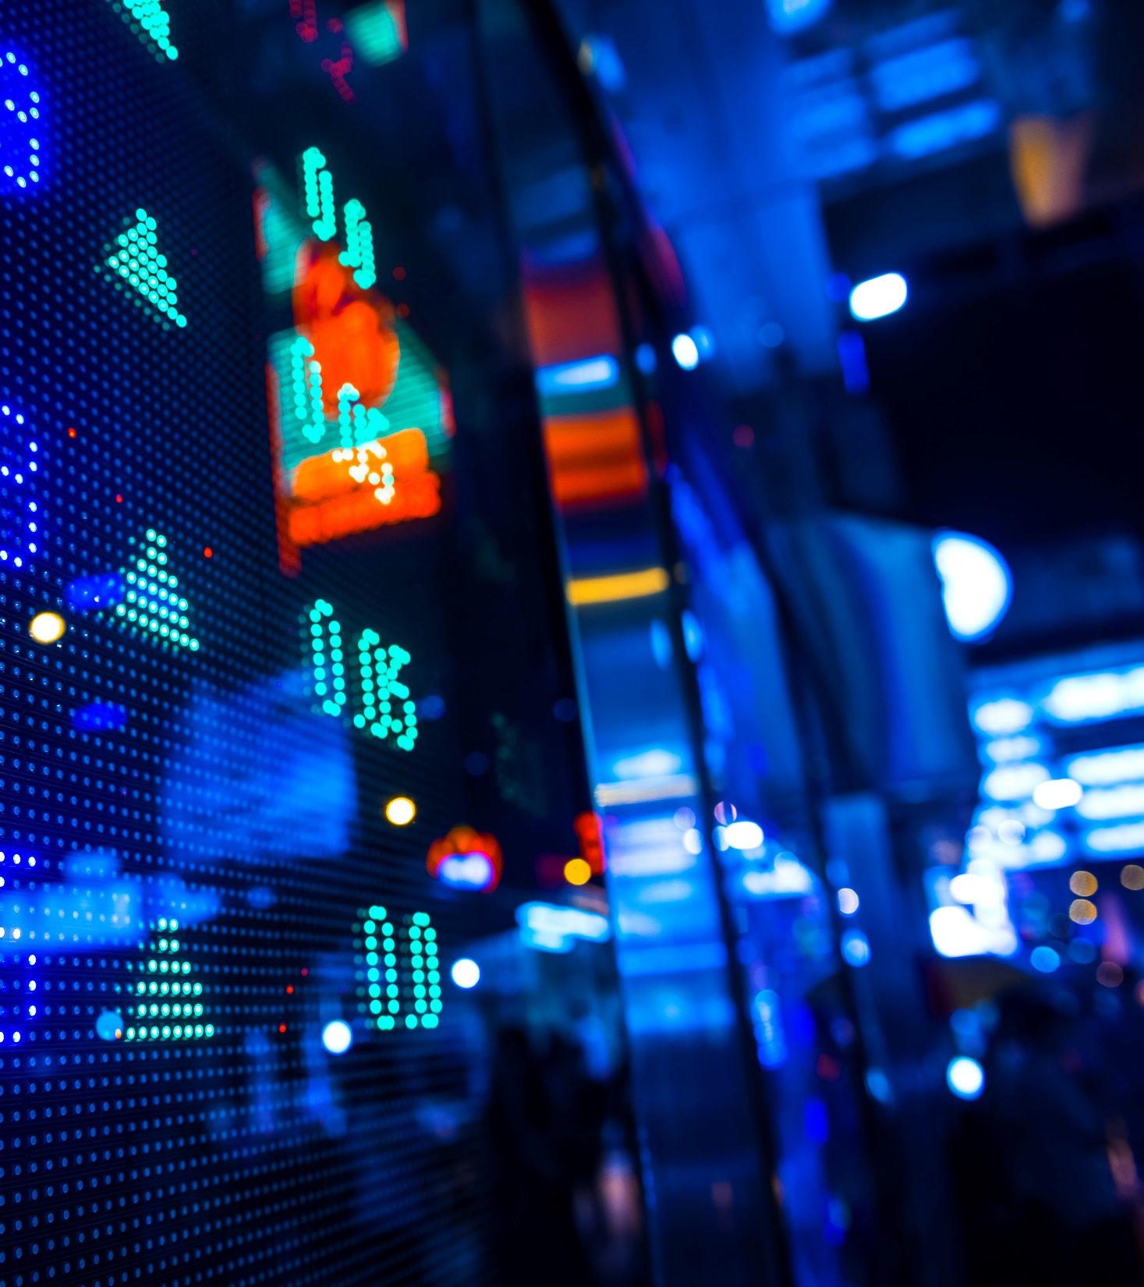
Text Generation
Kucheruk Vladyslav
KN-31

Slide 2
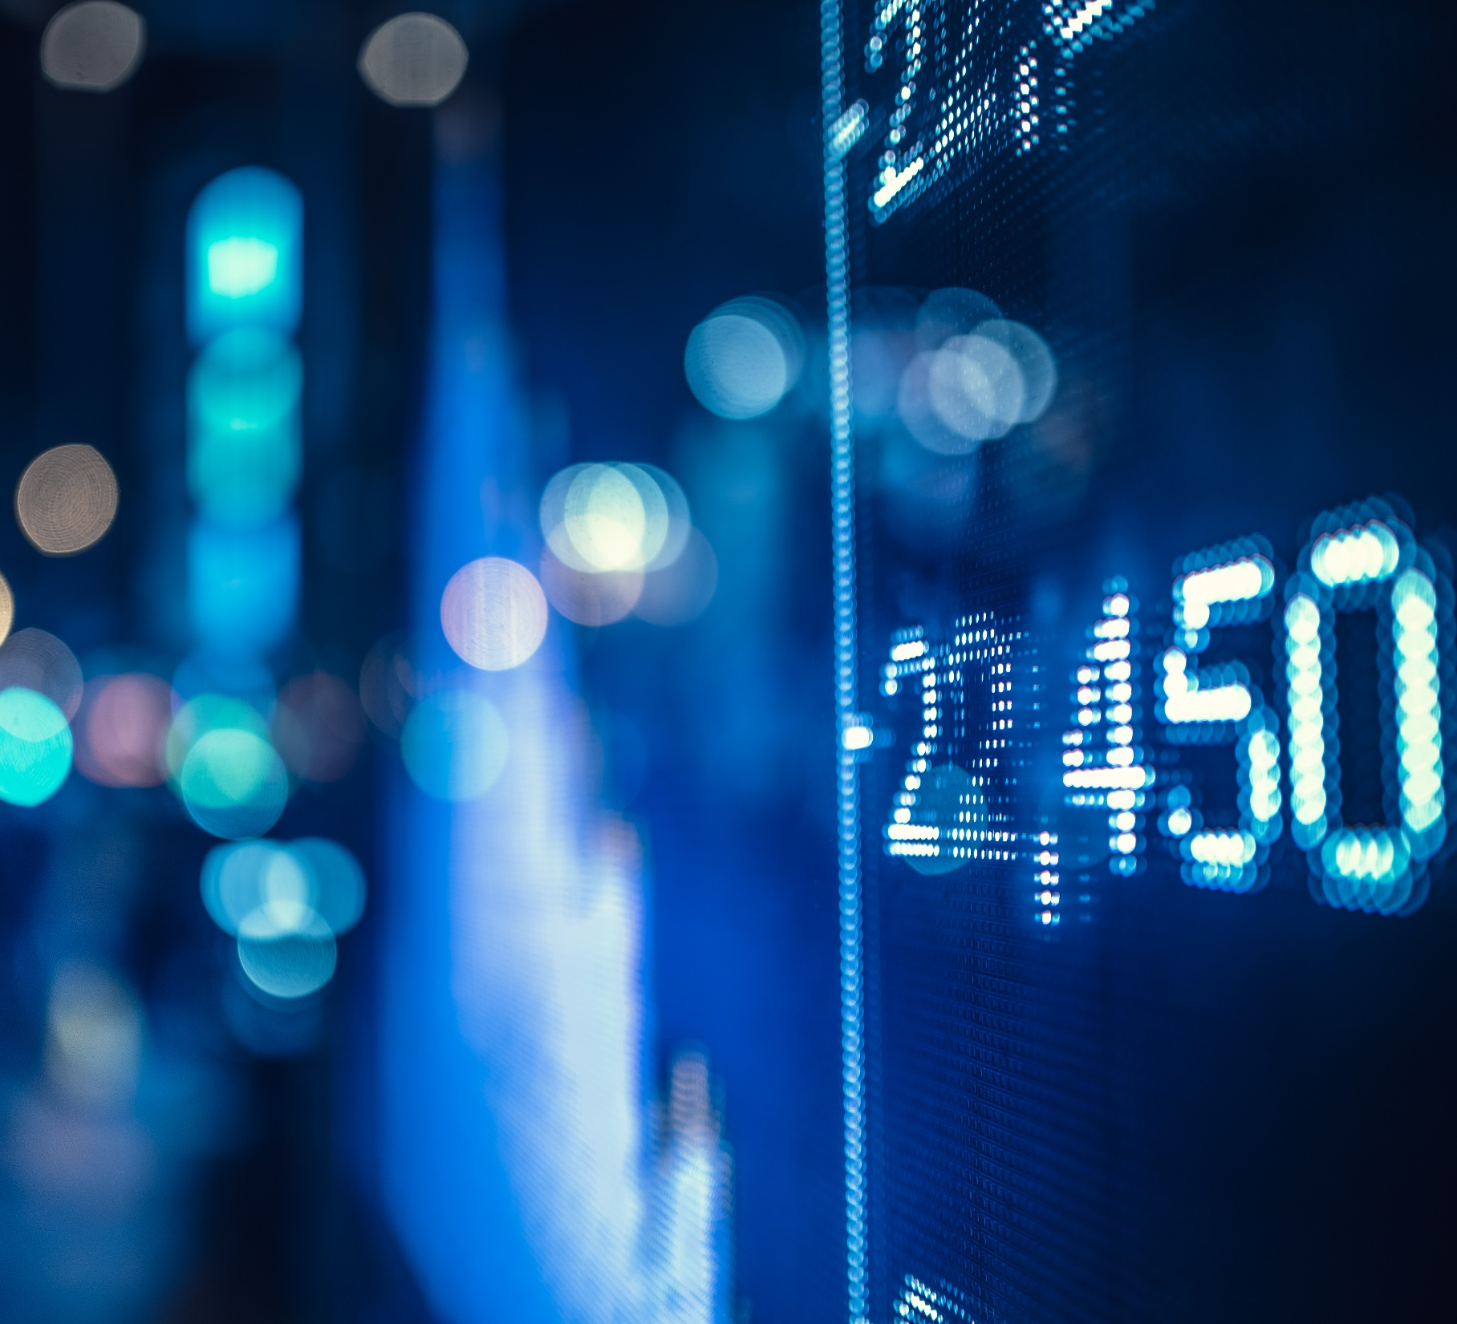
Technologies
NLTK (some corpuses)
Tensor Flow

Slide 3
Опис нейронної мережі
Для генерації тексту було використано рекурентну нейронну мережу
Основна нейронна мережа об’єднує ряд нейронів або вузлів, кожен з яких приймає певні вхідні дані і перетворює ці дані за допомогою обраної математичної функції. У базовій нейронній мережі дані повинні мати фіксований розмір, і на будь-якому рівні нейронної мережі дані, що передаються, є просто вихідними результатами попереднього рівня в мережі, які потім перетворюються на вагові коефіцієнти цього шару.
На відміну від цього, рекурентна нейронна мережа відрізняється від «звичайної» нейронної мережі своєю здатністю запам'ятовувати попередні вхідні дані з попередніх шарів.
Інакше кажучи, на вихідні дані шарів у повторюваній нейронній мережі впливають не лише ваги та вихід попереднього шару, як у звичайній нейронній мережі, але й «контекст» попередніх, який є похідною від попередніх входів і виходів.
Рекурентні нейронні мережі корисні для обробки тексту через їхню здатність запам’ятовувати різні частини серії введених даних, що означає, що вони можуть враховувати попередні частини речення для інтерпретації контексту.

Slide 4
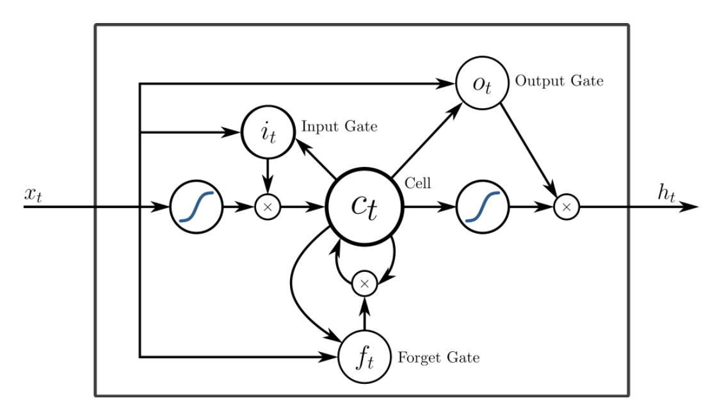
Long Short-Term Memory (LSTMs) networks

Slide 5
Аналіз результатів
Програмний застосунок прикладений у вигляді .ipynb:
https://github.com/VladislavDDP/NN/blob/main/NN_lab8.ipynb
Результати роботи на 4-х епохах дуже невдалі:
sear sear sear sear
Для 25-ти ми можемо побачити, що нейромережа навчилася розпізнавати паттерни, але зациклилася на одному з представлених:
strange sea strange sea
Отже, результат не виявився бездоганним, але треба розуміти, що кількість втрат була досить високою навіть для тренувального набору (1.6) на 25-ти епохах. При збільшенні кількості епох, підборі вдалого коефіцієнту швидкості навчання та кращій нормалізації можна досягти результату такого вигляду:
and the had an ardand the verasion the the dears

Slide 6
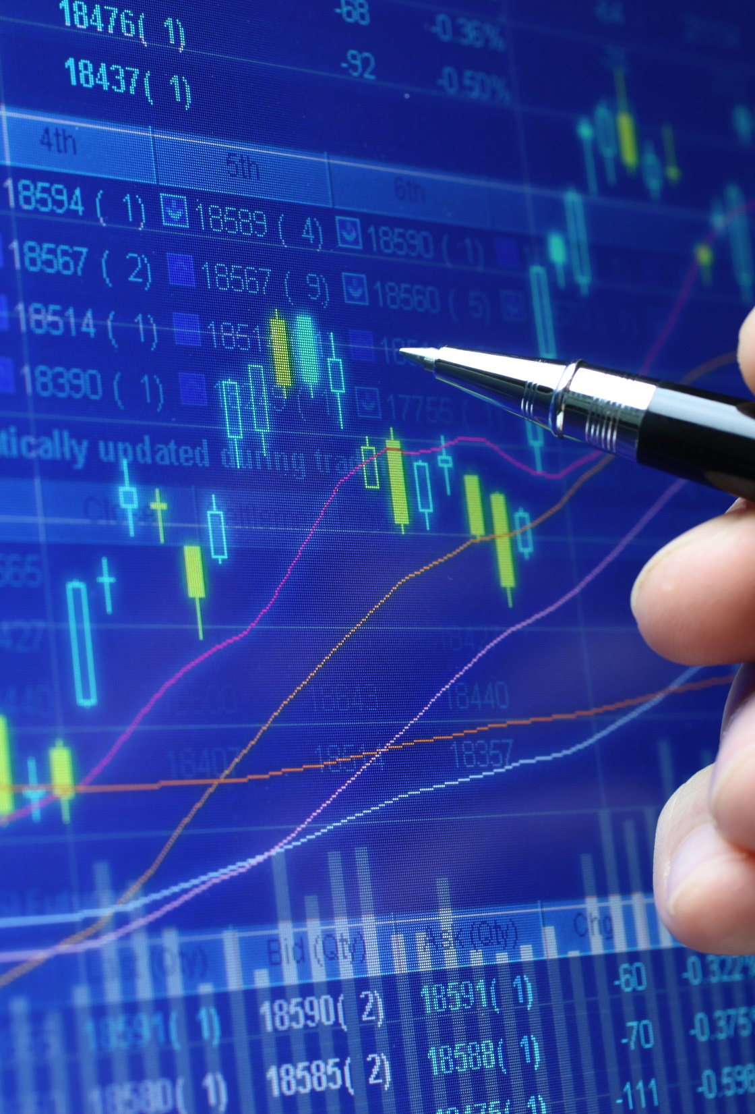
Дякую за увагу!

